Slide 1
Elección de representantes ante el MCP-ES período 2019-2022 Sector Privado
Lcda. Marta Alicia de Magaña
Directora Ejecutiva del MCP-ES
Marzo 2019

Slide 2
Agenda Elección Sector Privado

Slide 3
Sectores representados en el MCP-ES
MCP
GOBIERNO
MTS
ONG´S INTL
ONG´S NACIONALES
COOPERACIÓN
PERSONAS AFECTADAS VIH, TB, MALARIA
PRIVADO
OBF
ACADÉMICO
HSH/
Mujeres Trans
Gobierno
Mujeres Trabajadoras Sexuales (MTS)
ONG´s Internacionales
ONG´s Nacionales
Cooperación
Personas Afectadas por VIH, Tuberculosis y Malaria
Privado
Organizaciones Basadas en la Fe (OBF)
Académico
HSH/Mujeres Trans

Slide 4
Principales funciones del MCP-ES
Presentar solicitudes de fondos para el país ante el Fondo Mundial
Elegir y proponer ante el Fondo Mundial los administradores de fondos
Monitoreo estratégico de las subvenciones de país para las tres enfermedades

Slide 5
Que no hacemos como MCP-ES
No
elegimos
subreceptores
ni proveedores
No ejecutamos proyectos
La participación en el
MCP-ES es
Ad honorem

Slide 6
Gobernanza del MCP-ES
Reglamento
Interno
Estatutos
Política de conflicto de interés
Código de Ética
Plan de trabajo
Plan de Monitoreo

Slide 7
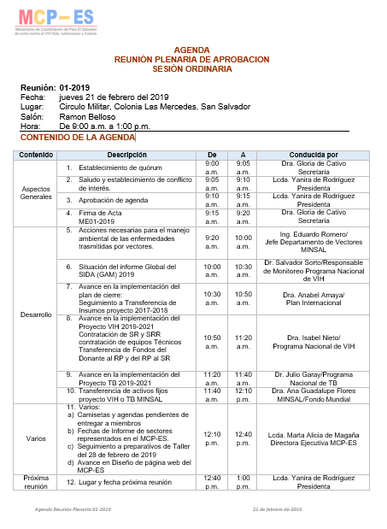
Asambleas del MCP-ES
Modelo de agenda
desarrollada en
Asambleas

Slide 8
Procedimientos de selección, Derechos, obligaciones y sanciones de los miembros
Es elegible para representar a su sector o subsector en el seno de la Asamblea del
MCP- ES, toda organización o institución que forma parte de uno de los sectores definidos en el Artículo 1 del Reglamento Interno o cualquier otro subsector que cumpla con las directrices del Fondo Mundial y de acuerdo con los procedimientos establecidos los documentos de gobernanza
* Según Capítulo IV, Sección 1, Artículo 11 del Reglamento Interno

Slide 9
Procedimientos de selección, Derechos, obligaciones y sanciones de los miembros
Tener una presencia física activa en El Salvador, con una estructura mínima de funcionamiento
Tener experiencia y/o implicación en cualquiera de las tres enfermedades (VIH/Sida, tuberculosis, malaria) y/o en gestión programática y/o financiera de programas de desarrollo;
Tener capacidad probada de relacionarse con su sector constituyente
Expresar el compromiso de adherencia a los Estatutos, Reglamento Interno del MCP ES y
Código de Ética.
Las organizaciones o instituciones representando a su sector deberán cumplir los siguientes requisitos:
* Según Capítulo IV, Sección 1, Artículo 11 del Reglamento Interno

Slide 10
Representatividad en el MCP-ES
Que cada sector/subsector garantizará la selección y la participación de sus representantes en el MCP-ES.
La representación de cada sector recaerá en las organizaciones e instituciones representantes como titulares y suplentes.
Estas serán miembro por un periodo de 3 años, comprendidos entre el periodo de 1 de julio y 30 de junio.
* Según el Artículo 12 de los Estatutos

Slide 11
Representatividad en el MCP-ES
Que las personas representantes, tanto propietarias como suplentes, serán los responsables directos de la coordinación y facilitación de las reuniones con su sector correspondiente, así como de la documentación del proceso y el seguimiento de sus alcances y resultados.
Que las personas representantes, propietarias y suplentes, trasladarán al MCP-ES las peticiones, posturas y opiniones de sus respectivos sectores para las consideraciones y toma de decisiones, y del mismo modo transmitirán la información pertinente proporcionada por el MCP-ES, y de acuerdo al código de ética, a sus respectivos sectores.
* Según el Artículo 12 de los Estatutos

Slide 12
De las organizaciones/instituciones y personas representantes en el MCP-ES
Las organizaciones/instituciones propietarias y suplentes representantes de los sectores miembros, debidamente acreditadas, son las delegadas del MCP-ES y participarán al más alto nivel en la toma de decisiones.
La elección de sus representantes se hará constar en el acta de la reunión organizada a tal efecto.
Este documento se acompañará de la lista de participantes, los nombres de los/as candidatos/as, su conformidad con los criterios de elegibilidad generales establecidos por el Reglamento Interno, así como los criterios adicionales, y los resultados de la elección.
* Según la sección 2, Artículo 4 y 5 del Reglamento Interno

Slide 13
Código de Ética del MCP-ES
Responsabilidades de los miembros
Los miembros de la Asamblea como representantes de sus instituciones, siendo esta la máxima instancia del MCP-ES, deben observar responsabilidad en el ejercicio de sus funciones, tanto en la asistencia a las reuniones como en las tareas que le sean encomendadas.
Es calificable de negligencia el ausentismo injustificado a las sesiones del MCP-ES, así como el incumplimiento de las comisiones o encargos establecidos por el MCP-ES o su Comité Ejecutivo.
* Según Artículo 7 del Código de ética

Slide 14
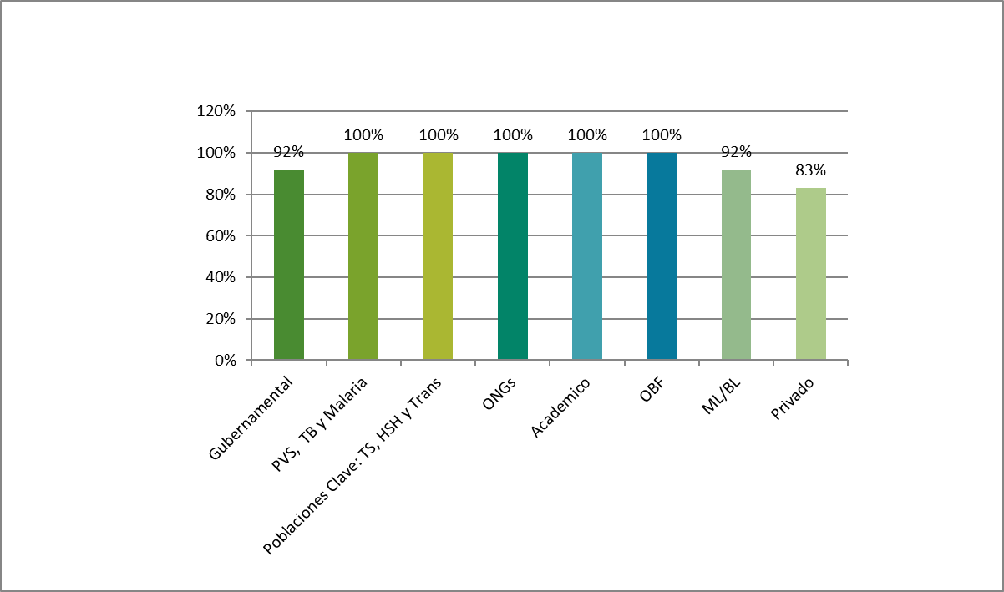
Representación por sector en Asambleas
* Reporte del 01 de enero al 31 de diciembre del 2018

Slide 15
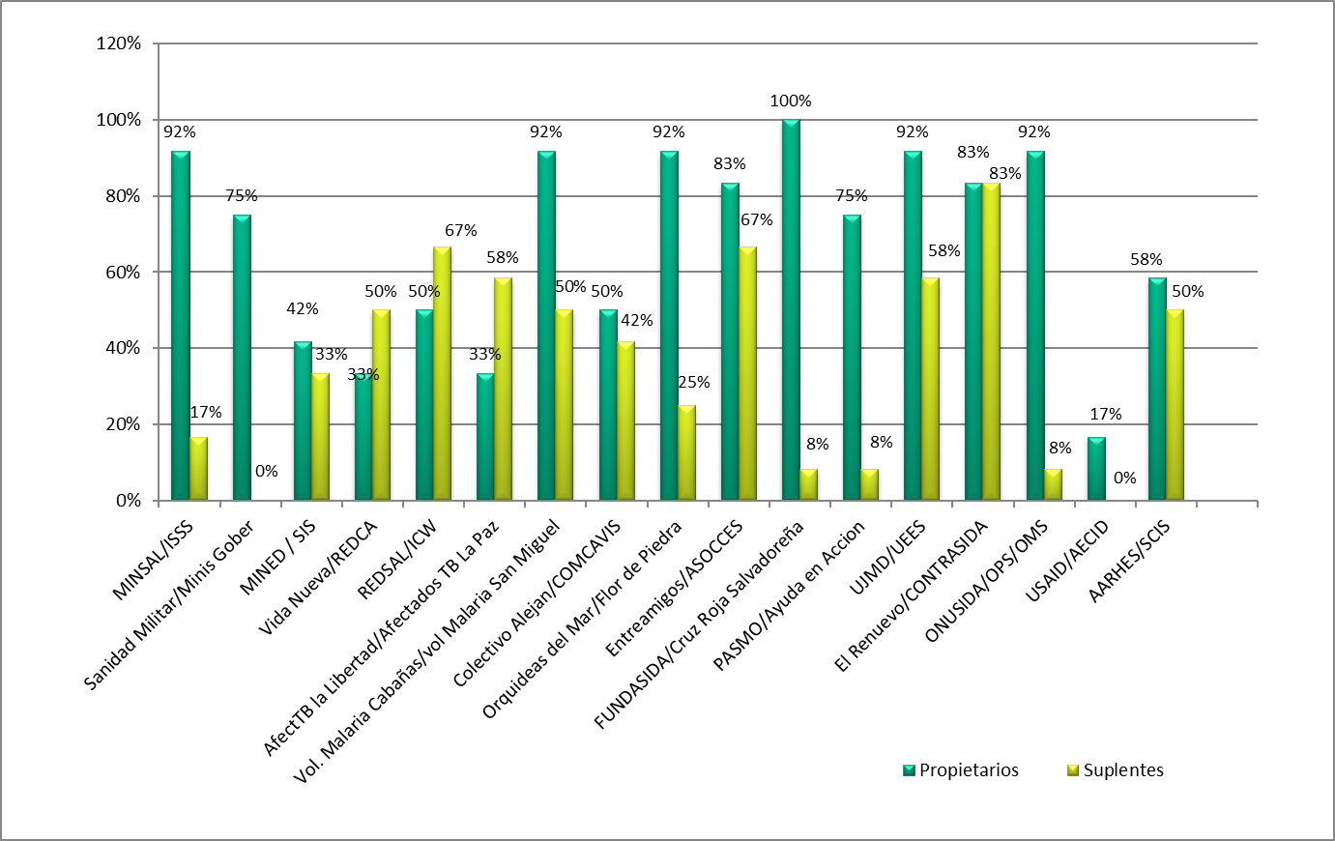
Comparativo asistencia representante propietario y suplente
* Reporte del 01 de enero al 31 de diciembre del 2018

Slide 16
PREGUNTAS?
COMENTARIOS

Slide 17
Contribuyendo a la sostenibilidad de la respuesta nacional del VIH, la tuberculosis y la malaria en El Salvador
www.mcpelsalvador.org.sv
www.facebook.com/MCPES2002/
@MCPelsalvador

